Slide 1
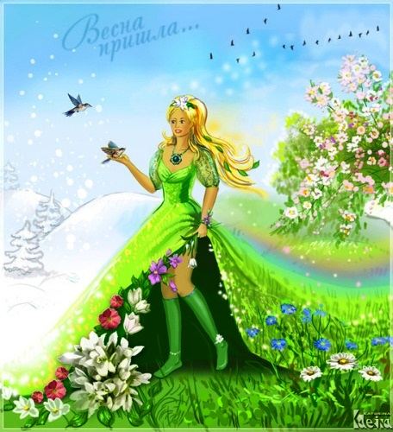
День птиц
Двинина Елена Владимировна –учитель МКОУ Рыбковской СОШ Сафоновского района Смоленской области

Slide 2
«Разминка»
Грач
Клест

Slide 3
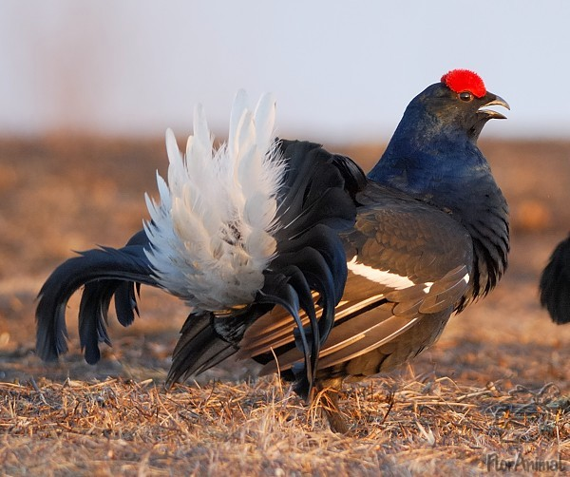
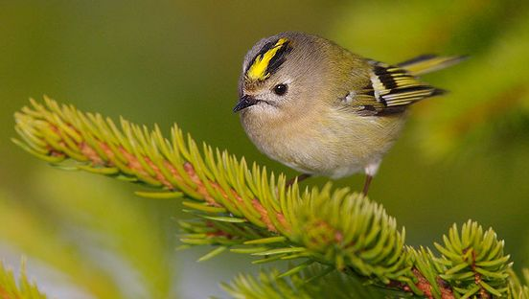
Тетерев
Королёк

Slide 4
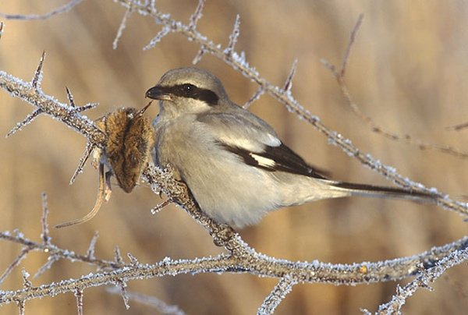
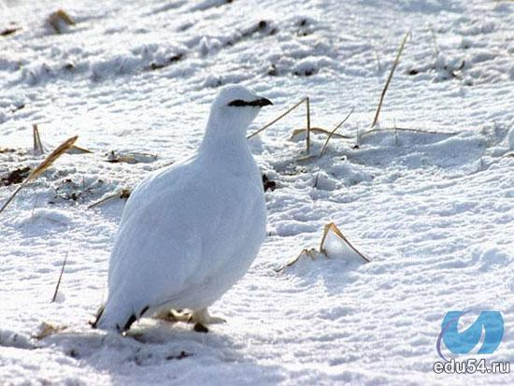
Сорокопут
Белая куропатка

Slide 5
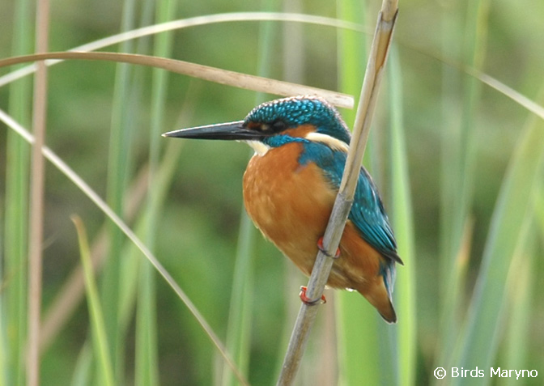
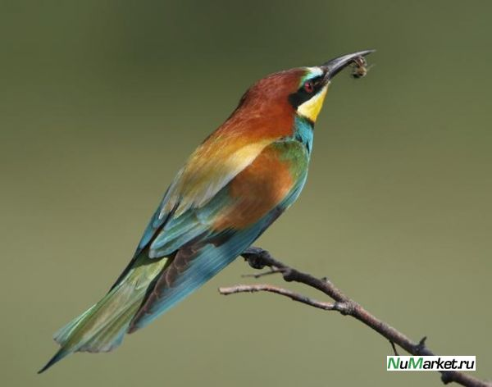
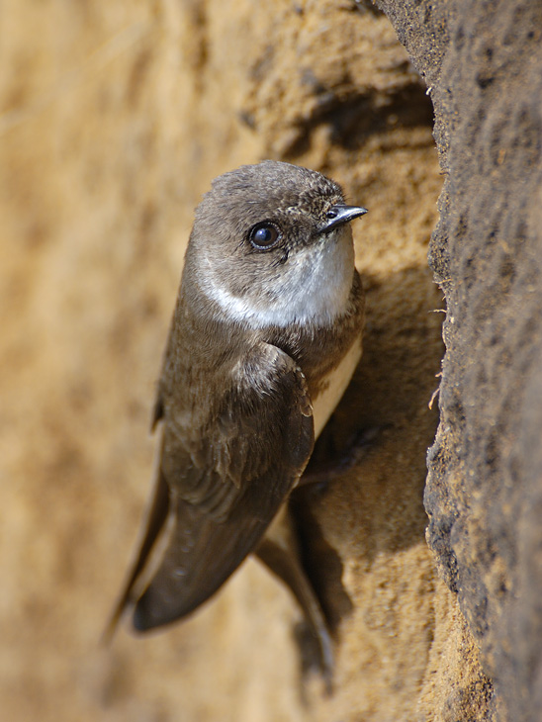
Зимородок Щурка
Береговая ласточка

Slide 6
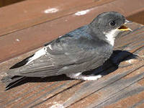
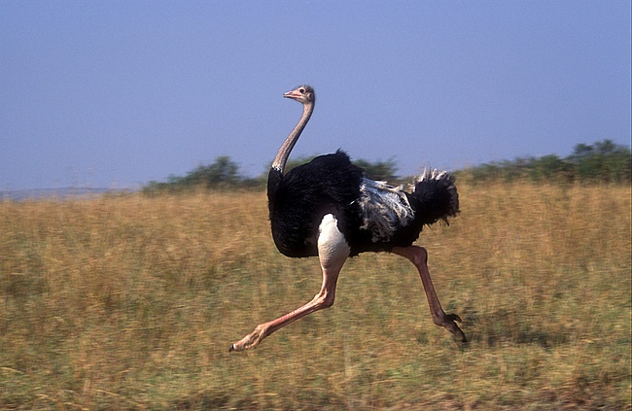
Стриж
Африканский страус

Slide 7
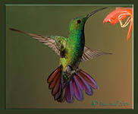
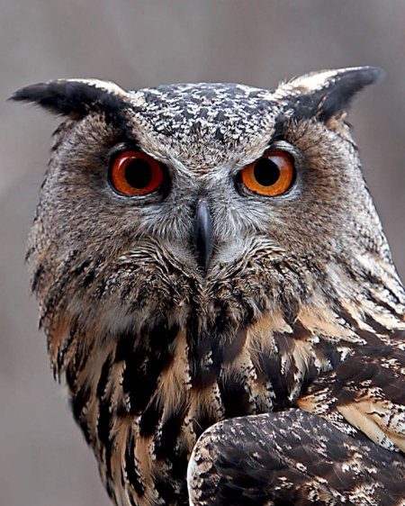
Колибри
Сова

Slide 8
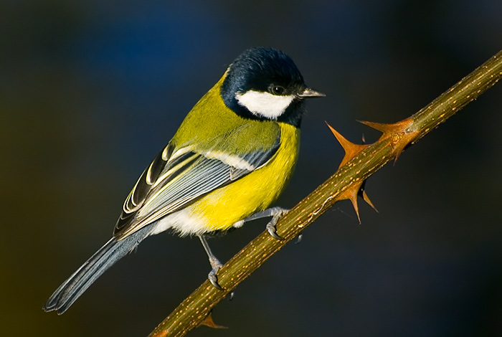
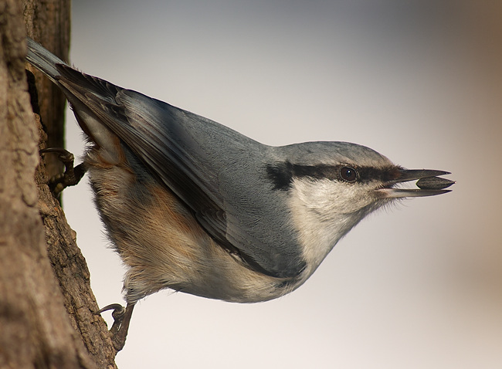
«Почтовый ящик»
Синица
Поползень

Slide 9
«Узнай, кто я!»
Команда «Соловьи» и «Синички»!
Попытайтесь узнать голос птицы и назвать её правильно.

Slide 10
«Птичьи профессии»
Узнайте птиц по характерному признаку, по их делам.
Птица – рыболов соловей
Птица – плотник ласточка
Лесная кошка поползень
Птица – строитель баклан
Птица – акробат иволга
Пернатый солист кукушка
Ночной хищник дятел
Легкомысленная мамаша сова

Slide 11
«Семь птиц»
Девочка устроила столовые для птиц. Во двор она вышла, убрала в углу мусор. Оказалось, тут удобное, вообще голое место. Кормила здесь крупных птиц колбасой, кашей. Другая столовая – высоко, лучше для мелких птичек, а над ней – ветки дерева. Только надо прибегать к лестнице, иначе четкая подкормка не получится, кормушку не достать.

Slide 12
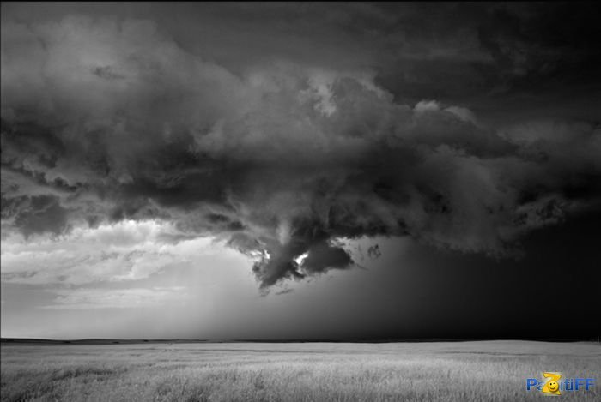
«Барометр природы»

Slide 13
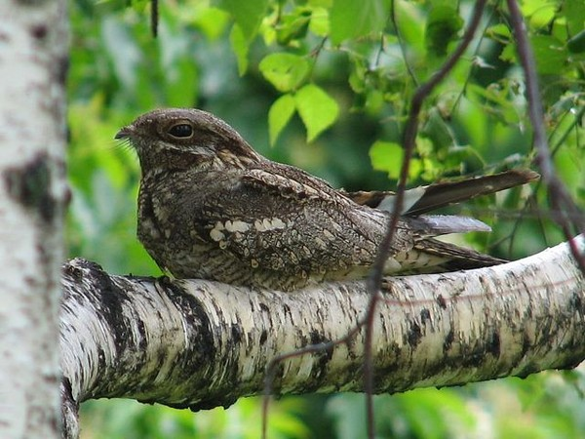
«Исторический»
Козодой

Slide 14
Спасибо
за внимание!

Slide 15
источники
http://images.yandex.ru/yandsearch?source=wiz&text=фото грача&noreask=
http://images.yandex.ru/yandsearch?text=фото тетерева&pos=
mages.yandex.ru/yandsearch?text=фото клеста&ui
http://images.yandex.ru/yandsearch?text=фото королёк&pos=1
mages.yandex.ru/yandsearch?text=фото белая куропатка&pos=1
mages.yandex.ru/yandsearch?text=самка и самец клеста&
mages.yandex.ru/yandsearch?source=wiz&text=фото береговая ласточка&noreask
http://images.yandex.ru/yandsearch?text=щурка фото&pos=0&uinfo=sw-1007-sh-62
mages.yandex.ru/yandsearch?p=1&text=зимородок фото&pos=58&
mages.yandex.ru/yandsearch?source=wiz&text=фото сова&norea
http://images.yandex.ru/yandsearch?source=wiz&text=фото козодой&noreask
mages.yandex.ru/yandsearch?text=фото синица&img_url=http%3A%2
mages.yandex.ru/yandsearch?text=поползень фото&img_url=http%3A%2F

